Slide 1
과목_학년학기_단원 | suh_0601_05
차시명 | 09 도전 수학(기사문을 완성해 볼까요)
파일명 | suh_0601_05_0009
검토 | 담당
 | 김윤희
문서 HISTORY
번호 | 버전 | 문서 작성일 | 내용 비고 | 작성자 (내선번호) | 검토자
1 | V 1.0 | 2022.02.16 | 문서 발생 | 백지수
2 | V 2.0 | 2022.03.03 | 1차 검수 및 문서 수정 |  | 김윤희
3
4
5
6
7
8
9
10
11

Slide 2
학습 단계 | 자료명 | 프레임 수 | 교과서 정보 | 파일명 | 자료 형태
도입 | 이번 시간에 배울 내용 | 1 |  | suh_0601_05_0009_101_1.html | Html5
전개 | [도전 수학 1] 기사문의 내용 알아보기 (1/2) | 1 | 수학 108쪽 | suh_0601_05_0009_201_1.html | Html5
 | [도전 수학 1] 기사문의 내용 알아보기 (2/2) | 1 | 수학 108쪽 | suh_0601_05_0009_201_2.html | Html5
 | [도전 수학 2] 기사문 완성하기 | 1 | 수학 109쪽 | suh_0601_05_0009_202_1.html | Html5
 | [도전 수학 3] 다른 그래프로 나타내기 | 1 | 수학 109쪽 | suh_0601_05_0009_203_1.html | Html5
정 리 | 다음 시간에 배울 내용 | 1 |  | suh_0601_05_0009_301_1.html | Html5
평가 | 우리 반 친구 칭찬하기 | 1 |  | suh_0601_05_0009_401_1.htm | Html5
총 프레임 수 |  | 7

Slide 3
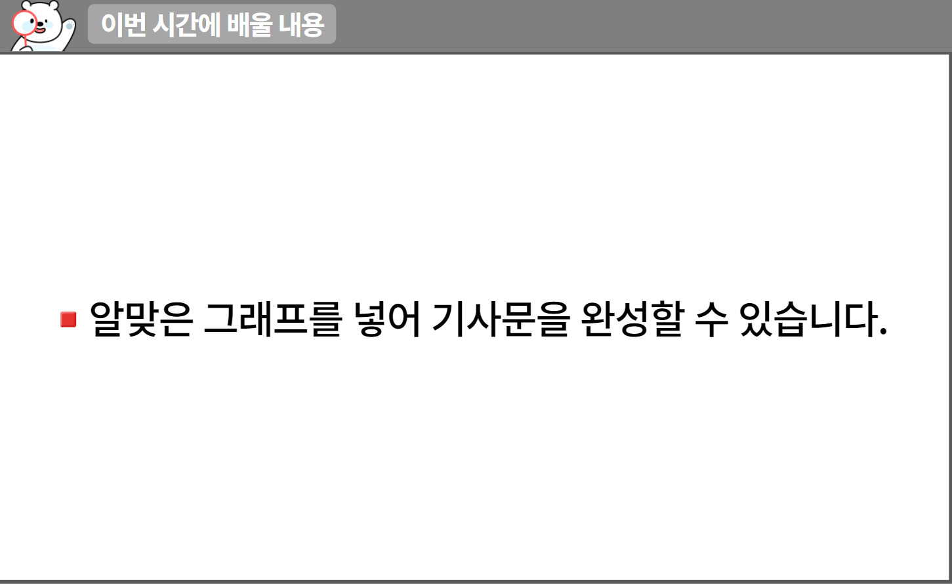
6-1
5. 여러 가지 그래프
suh_0601_05_0009_101_1
09 도전 수학(기사문을 완성해 볼까요)
수정사항
1 | 이번 시간에는 무엇을 배울까요 페이지 디자인 수정
2
3
4
5
1

Slide 4

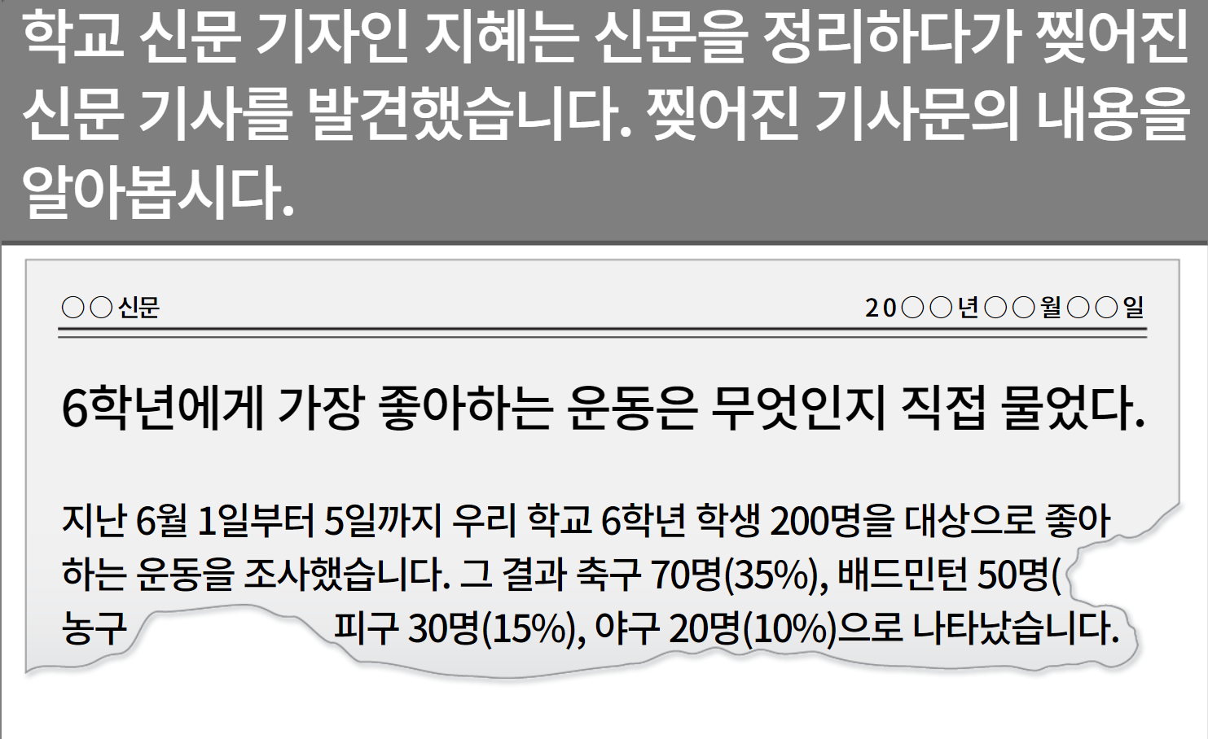
6-1
5. 여러 가지 그래프
suh_0601_05_0009_201_1
09 도전 수학(기사문을 완성해 볼까요)
수정사항
1 | 대발문 앞 약물 추가
2
3
4
5
1

Slide 5





6-1
5. 여러 가지 그래프
suh_0601_05_0009_201_2
09 도전 수학(기사문을 완성해 볼까요)
학교 신문 기자인 지혜는 신문을 정리하다가 찢어진 신문 기사를 발견했습니다. 찢어진 기사문의 내용을 알아봅시다.
Θ Description & Function
Θ Description & Function
기사 보기
답 칸 클릭하면 답 나타남. 정답 확인 버튼은 정답 가리기로 토글 됨.
풀 팝업창(다음 슬라이드)
#2
구하려는 무엇인가요?
문제
찢어진 기사문의 내용
계획
기사문을 보고 알 수 있는 내용을 말해 보세요.
실행
200명을 대상으로 조사했습니다.
반성
축구는 70명이 좋아하고, 배드민턴은 50명, 피구는 30명, 야구는 20명이 좋아합니다.
기사문을 보고 알 수 없는 내용을 말해 보세요.
배드민턴과 농구를 좋아하는 학생 수와 백분율을 알 수 없습니다.
#1

Slide 6

<기사 보기 버튼 클릭하면 나타나는 화면>

Slide 7


6-1
5. 여러 가지 그래프
suh_0601_05_0009_201_2
09 도전 수학(기사문을 완성해 볼까요)
학교 신문 기자인 지혜는 신문을 정리하다가 찢어진 신문 기사를 발견했습니다. 찢어진 기사문의 내용을 알아봅시다.
Θ Description & Function
Θ Description & Function
기사 보기
1. 천재 교과서 캐릭터 사용.
처음에 캐릭터가 가운데 있음. 말줄임 버튼을 클릭하면 캐릭터가 좌측으로 이동하고, 우측으로 말풍선이 나타나고 내레이션이 나옴. (다음 슬라이드)
문제를 어떻게 해결하면 좋을지 말해 보세요.
문제
계획
실행
반성

Slide 8
6-1
5. 여러 가지 그래프
suh_0601_05_0009_201_2
09 도전 수학(기사문을 완성해 볼까요)
학교 신문 기자인 지혜는 신문을 정리하다가 찢어진 신문 기사를 발견했습니다. 찢어진 기사문의 내용을 알아봅시다.
Θ Description & Function
Θ Description & Function
기사 보기
<캐릭터 클릭 시 나타나는 화면>
처음에 캐릭터는 가운데 있음. 말줄임 버튼을 클릭하면 캐릭터가 좌측으로 이동하고, 우측으로 말풍선이 나타나고 내레이션이 나옴. 내레이션은 기존 개발물 것 그대로 사용.
문제를 어떻게 해결하면 좋을지 말해 보세요.
문제
계획
배드민턴의 백분율을 구하고, 농구를 좋아하는 학생 수와 백분율을 구하여 자료를 나타내기에 알맞은 그래프로 표현하여 기사문을 완성합니다.
실행
반성

Slide 9
6-1
5. 여러 가지 그래프
suh_0601_05_0009_201_2
09 도전 수학(기사문을 완성해 볼까요)
학교 신문 기자인 지혜는 신문을 정리하다가 찢어진 신문 기사를 발견했습니다. 찢어진 기사문의 내용을 알아봅시다.
Θ Description & Function
Θ Description & Function
기사 보기
답 칸 클릭하면 답 나타남. 정답 확인 버튼은 정답 가리기로 토글 됨.
전체 학생 수에 대한 배드민턴을 좋아하는 학생 수의 비율은 몇 %인가요?
문제
계획
50
200
×100＝25이므로 25%
실행
반성
농구를 좋아하는 학생은 몇 명이고, 전체 학생 수에 대한 농구를 좋아하는 학생 수의 비율은 몇 %인가요?
200－(70＋50＋30＋20)＝30(명)
30
200
×100＝15이므로 15%
#1

Slide 10
6-1
5. 여러 가지 그래프
suh_0601_05_0009_201_2
09 도전 수학(기사문을 완성해 볼까요)
학교 신문 기자인 지혜는 신문을 정리하다가 찢어진 신문 기사를 발견했습니다. 찢어진 기사문의 내용을 알아봅시다.
Θ Description & Function
Θ Description & Function
기사 보기
답 칸 클릭하면 답 나타남. 정답 확인 버튼은 정답 가리기로 토글 됨.
자료를 어떤 그래프로 나타내면 좋을까요?
문제
띠그래프, 원그래프
계획
실행
반성
#1

Slide 11

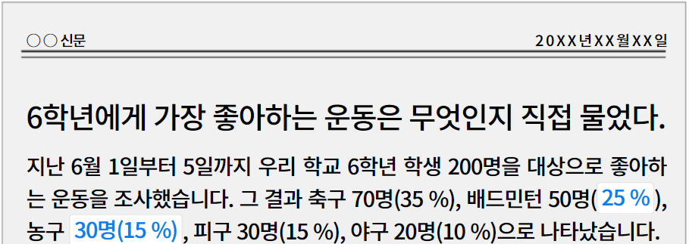



6-1
5. 여러 가지 그래프
suh_0601_05_0009_202_1
09 도전 수학(기사문을 완성해 볼까요)
Θ Description & Function
기사문을 완성해 봅시다.
준비물 6,7
Θ Description & Function
물음 1
물음 2
물음 3
기사문은 기존개발물 기사문 그대로 사용. 두 부분으로 나누기
답 칸 클릭하면 답 나타남. 정답 확인 버튼은 정답 가리기로 토글 됨.
이너탭
그래프를 이용하여 기사문을 완성해 보세요
1
3
2

Slide 12
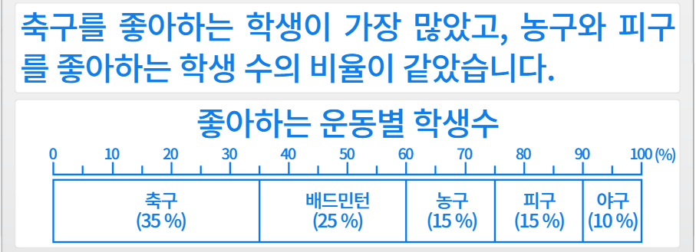


6-1
5. 여러 가지 그래프
suh_0601_05_0009_202_1
09 도전 수학(기사문을 완성해 볼까요)
Θ Description & Function
기사문을 완성해 봅시다.
준비물 6,7
Θ Description & Function
물음 1
물음 2
물음 3
기사문은 기존개발물 기사문 그대로 사용. 두 부분으로 나누기
답 칸 클릭하면 답 나타남. 정답 확인 버튼은 정답 가리기로 토글 됨.
그래프를 이용하여 기사문을 완성해 보세요
1
2

Slide 13
6-1
5. 여러 가지 그래프
suh_0601_05_0009_202_1
09 도전 수학(기사문을 완성해 볼까요)
Θ Description & Function
기사문을 완성해 봅시다.
준비물 6,7
Θ Description & Function
물음 1
물음 2
물음 3
기사문은 기존개발물 기사문 그대로 사용. 한페이지 안으로 들어오게 해주시고, 한 페이지에 안들어오는 경우, 이너탭 2개로 나눠서 넣어주세요. - (1), (2)
답 칸 클릭하면 답 나타남. 정답 확인 버튼은 정답 가리기로 토글 됨.
그래프를 보고 알 수 있는 내용을 말해 보세요
농구와 피구를 좋아하는 학생 수의 비율이 같습니다.
2

Slide 14

6-1
5. 여러 가지 그래프
suh_0601_05_0009_202_1
09 도전 수학(기사문을 완성해 볼까요)
Θ Description & Function
기사문을 완성해 봅시다.
준비물 6,7
Θ Description & Function
물음 1
물음 2
물음 3
1. 천재 교과서 캐릭터 사용.
말줄임사용x, 내레이션 없음.
말풍선 사용
내가 완성한 기사문과 친구가 완성한 기사문을 비교해 보고, 무엇이 다른지 이야기해 보세요.
내가 완성한 기사문과 친구가 완성한 기사문을 비교해 보고, 두 기사문의 공통점과 차이점을 찾아 말해보세요.
2

Slide 15
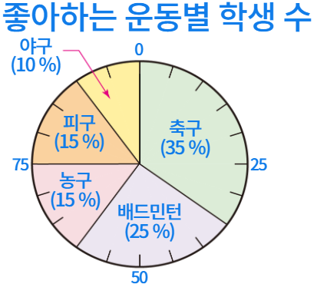
6-1
5. 여러 가지 그래프
suh_0601_05_0009_203_1
09 도전 수학(기사문을 완성해 볼까요)
Θ Description & Function
완성한 기사문의 자료를 다른 그래프로 나타내어 보세요.
Θ Description & Function
예 약물 사용. - 처음부터 나타나지 않음. - 정답 칸 클릭 시 나타남.
그림은 기존 개발물 그림 그대로 사용.
답 칸 클릭하면 답 나타남. 정답 확인 버튼은 정답 가리기로 토글 됨.
준비물 7
2
1
3

Slide 16
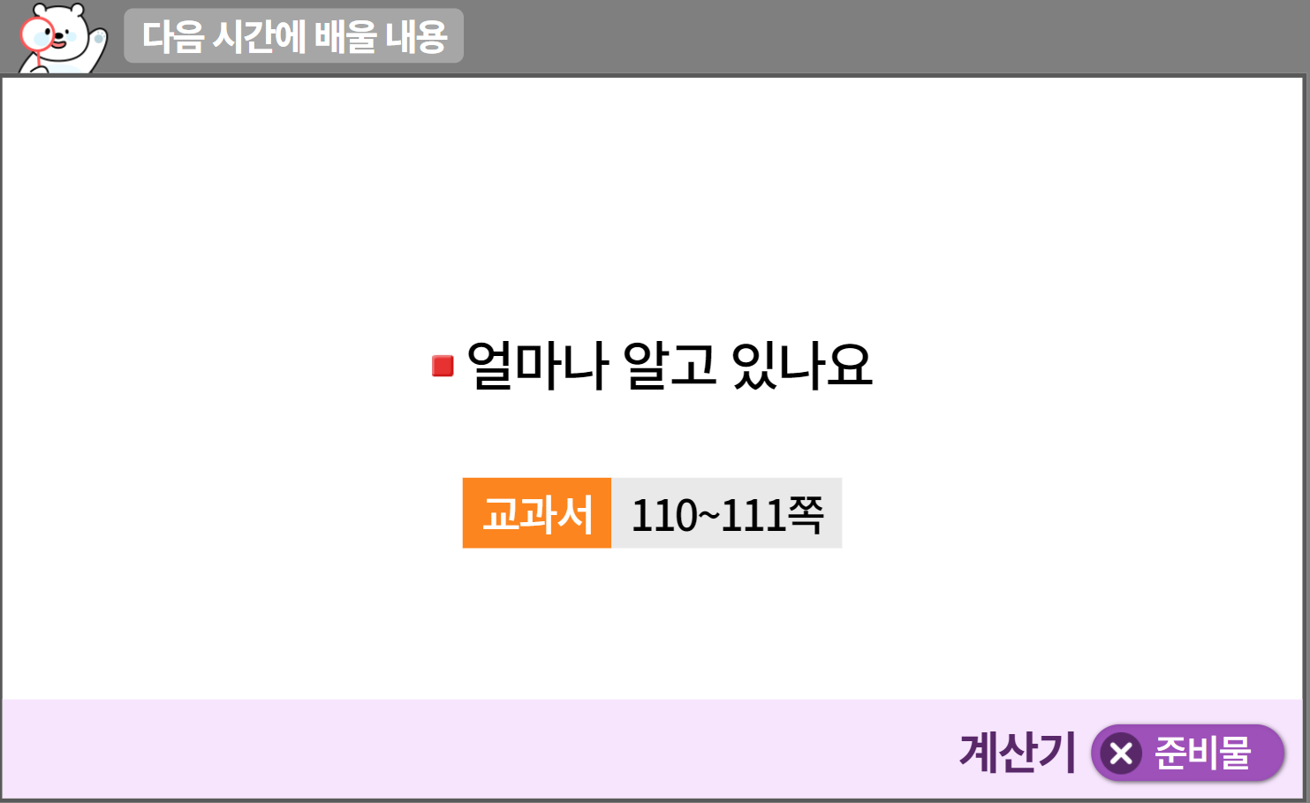

6-1
5. 여러 가지 그래프
suh_0601_05_0009_301_1
09 도전 수학(기사문을 완성해 볼까요)
수정사항
1 | 다음 시간에 배울 내용 페이지 디자인 수정
2 | 디자인 수정
3
4
5
1
2

Slide 17
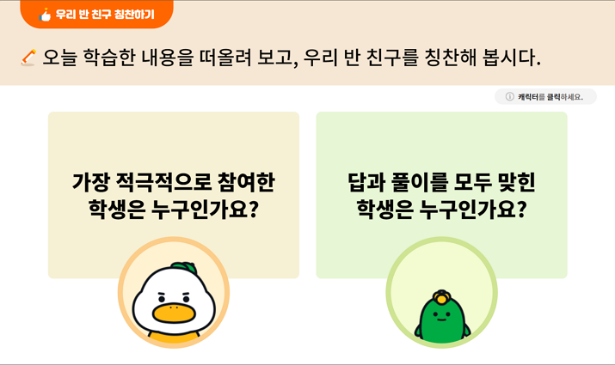
6-1
5. 여러 가지 그래프
suh_0601_05_0009_401_1
09 도전 수학(기사문을 완성해 볼까요)
Θ Description & Function
#1
[우리 반 친구 칭찬하기]
https://cdata2.tsherpa.co.kr/tsherpa/multimedia/Flash/2022/curri/index.html?flashxmlnum=yuni4856&classno=E-curri03-math-P_2022/31/suh_p_0301_01_0010/suh_p_0301_01_0010_401_1.html&id=1440479&classa=1
같은 형태로 개발

